Slide 1
Luyện từ và câu

Slide 3
Hoạt động 1:
Nhận diện chủ ngữ

Slide 4
1. Đọc đoạn văn sau và thực hiện yêu cầu.
Cây mai tứ quý là món quà bố mẹ em tặng ông ngoại. Ông trồng cây mai trước sân. Thân cây thẳng. Cành vươn đều ra xung quanh. Tán cây tròn, xòe rộng. Mai tứ quý nở hoa suốt bốn mùa. Cánh hoa mỏng, vàng thẫm, xếp thành ba lớp. Ong, bướm thường rủ nhau bay về vào những ngày hoa nở.
Vân Anh
Xác định chủ ngữ của từng câu.
Cho biết mỗi chủ ngữ tìm được trả lời cho câu hỏi nào.

Slide 5



Cây mai tứ quý là món quà bố mẹ em tặng ông ngoại.
Ông trồng cây mai trước sân.
Thân cây thẳng.
Cành vươn đều ra xung quanh.
Tán cây tròn, xòe rộng.
Mai tứ quý nở hoa suốt bốn mùa.
Cánh hoa mỏng, vàng thẫm, xếp thành ba lớp.
Ong, bướm thường rủ nhau bay về vào những ngày hoa nở.

Slide 6
Cây mai tứ quý
Ông
Thân cây
Cành
Tán cây
Mai tứ quý
Cánh hoa
Ong, bướm
Cái gì?
Ai?
Cái gì?
Cái gì?
Cái gì?
Cái gì?
Cái gì?
Con gì?

Slide 7
Hoạt động 2:
Chọn vị ngữ phù hợp với chủ ngữ

Slide 8
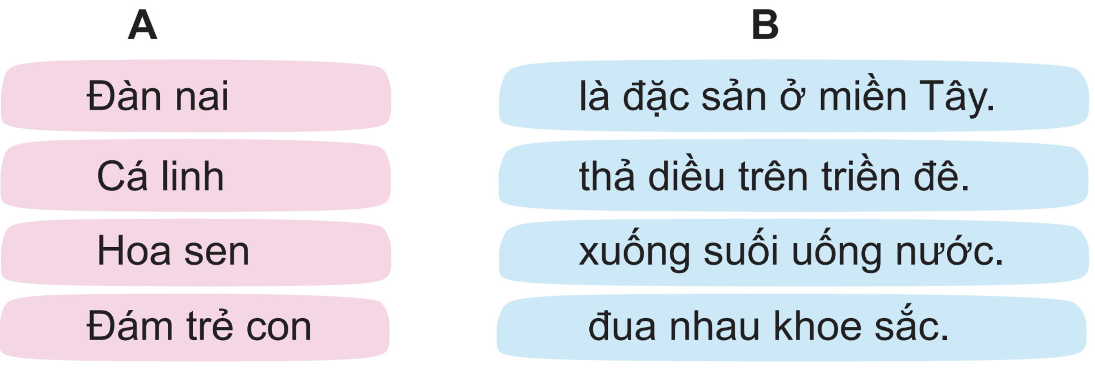
2. Tìm vị ngữ ở cột B phù hợp với chủ ngữ ở cột A để tạo thành câu:

Slide 9
Hoạt động 3:
Lựa chọn chủ ngữ phù hợp

Slide 10

3. Thay  trong mỗi đoạn văn sau bằng chủ ngữ phù hợp trong khung.
a.
tôi, một làn gió, những chiếc lá

Một làn gió rì rào chạy qua. Những chiếc lá rập rình lay động như đốm lửa bập bùng cháy. Tôi rẽ lá, nhẹ nhàng men theo lạch nước để đến bên cạnh cây sòi.
Theo Trần Hoài Dương



Slide 11
3. Thay  trong mỗi đoạn văn sau bằng chủ ngữ phù hợp trong khung.
b.
những cây thông, cây đoàn kết nhất
Cây đoàn kết nhất là cây thông. Những cây thông mọc thành cụm thường nối rễ với nhau, đói no cùng chia sẻ.
Theo Lê Quang Long, Nguyễn Thị Thanh Huyền



Slide 12
Hoạt động 4:
Đặt câu có chủ ngữ trả lời câu hỏi Ai?, Cái gì?, Con gì?

Slide 13
4. Đặt 1 – 2 câu:
a. Có chủ ngữ trả lời cho câu hỏi Ai?
Học sinh lớp 4A đi tham quan Rừng tràm Trà Sư.
b. Có chủ ngữ trả lời cho câu hỏi Cái gì?
Rừng tràm Trà Sư đẹp hút hồn với những tán cây xanh mát.
c. Có chủ ngữ trả lời cho câu hỏi Con gì?
Những con cò trắng sà xuống mặt nước kiếm ăn.

Slide 14
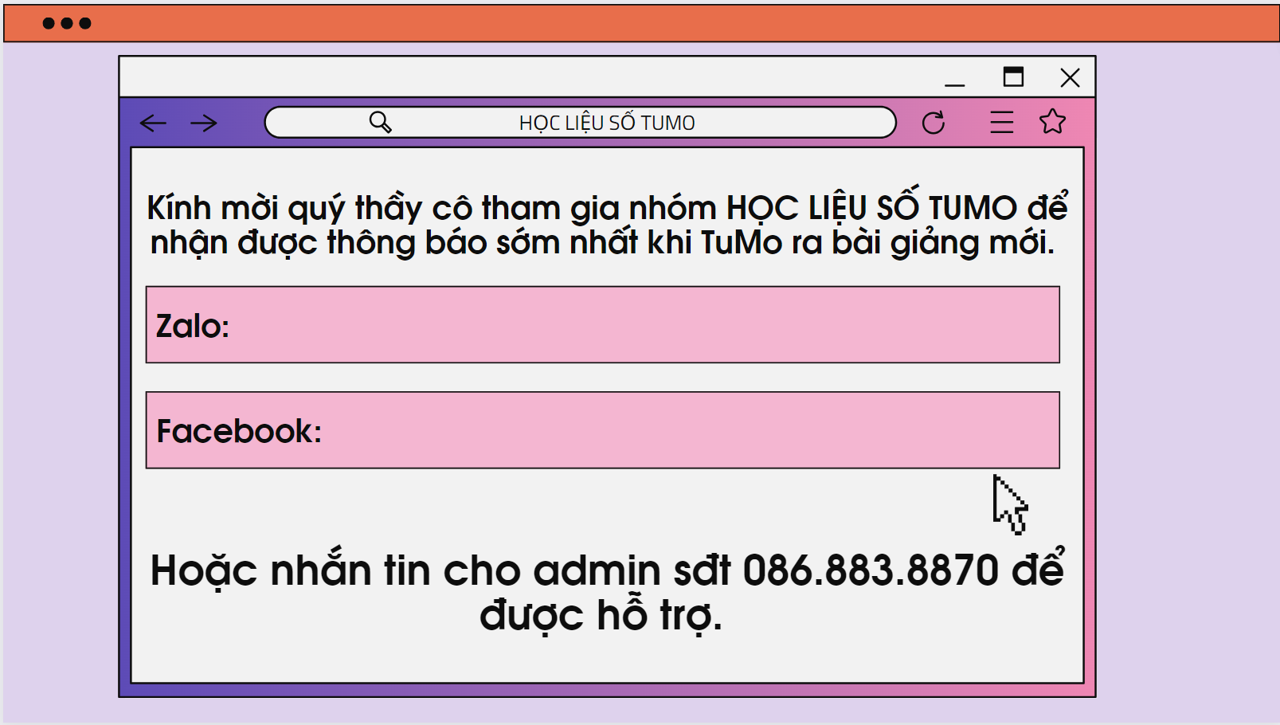
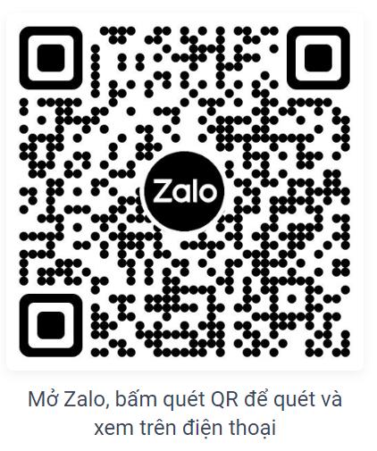
Hoặc tham gia bằng cách quét mã này trên điện thoại
https://zalo.me/g/wvrerm321
https://www.facebook.com/groups/976364306848934

Slide 15
